Slide 1
6.图
(g) Prim算法

Slide 2
最小 + 支撑 + 树
连通网络N = (V; E)的子图T = (V; F)
1) 支撑/spanning
覆盖N中所有顶点
2) 树/tree
连通且无环，|V| = |F| + 1
加边出单环，再删同环边即恢复为树
删边不连通，再加联接边即恢复为树
不难验证，同一网络的支撑树不唯一
3) 最小/minimum
各边总权重wt(T) = ∑_{e∊F}wt(e)达到最小

Slide 3
MST
谁感兴趣？
电信公司、网络设计师、VLSI布线算法设计师、...
为何重要？
应用中常见的共性问题，也是很多优化问题的基本模型
自身可有效计算 //具体算法稍后介绍
为许多NP问题提供足够好的近似解 //比如，Euclidean TSP
算法
Boruvka-1926, Jarnik-1930/Prim-1956, Kruskal-1956, ...
Karger-Klein-Tarjan, 1995
B. Chazelle, 2000
...是否存在O(n+e)线性算法？

Slide 4
退化
权值必须是正数？
允许为零，会有什么影响？
允许为负数呢？
所有支撑树所含的边数，必然相等
故可统一调整：elevate(1-findMin())
The minimum？
A minimal 同一网络N可能有多棵MST
The minimum！ 可强制消除歧义...
合成数（composite number）
(w(u,v), min(u,v), max(u,v))
5ab < 5ac < 5ad < 5bc < 5bd < 5cd
-2
0
1
3
5
8
5
5
5
5
d
5
a
5
5
5
b
5
c

Slide 5
蛮力算法
枚举出N的所有支撑树，从中找出代价最小者
这一策略是否可行，取决于...
n个互异顶点组成的图，可能有多少棵支撑树？
n = 1 1
n = 2 1
n = 3 3
n = 4 16
... ...
Cayley公式： 联接n个互异顶点的树共有n^{n-2}棵，或等价地，
完全图K_{n}有n^{n-2}棵支撑树
如何高效地构造MST呢？

Slide 6

割 & 极短跨边
U
V\U
u
v
设(U; V\U)是N的割（cut）
【Cut Property-A】
若：(u, v)是该割的极短跨边（shortest crossing edge）
则：必存在一棵包含(u, v)的MST
反证：假设(u, v)未被任何MST采用...
任取一棵MST，将(u, v)加入其中，于是
将出现唯一的回路，且该回路必经过
(u, v)以及至少另一跨边(s, t)
现在，将原MST中的(s, t)替换为(u, v)...
【Cut Property-B】
反之，N的任一MST也必通过极短跨边联接每一割
u
v
s
t
u
v
s
t

Slide 7
环 & 极长环边
设T是N的一棵MST，且在N中添加边e后得到N'
【Cycle Property】
若：沿着e在T中对应的环路，f为一极长边
则：T - {f} + {e}即为N'的一棵MST
1) 若e为环路上的最长边，则与前同理，e不可能属于N'的MST
此时，f = e，T - {f} + {e} = T依然是N'的MST
2) 否则有：|e|≤|f|； 移除f后T - {f}一分为二，对应于N/N'的割
在N/N'中，f/e应是该割的极短跨边
此割在N和N'中导出的一对互补子图完全一致
故，这对子图各自的MST经e联接后，即是N'的一棵MST
e
f

Slide 8
算法
从T₁ = ({v₁}; ∅)开始，逐步构造T₂、T₃、...、T_{n}，其中
v₁可以任选
T_{k} = (V_{k}; E_{k})，|V_{k}| = k，|E_{k}| = k-1，V_{k} ⊂ V_{k+1}
由以上分析，为由T_{k}构造T_{k+1}，只需
将(V_{k} : V\V_{k})视作原图的一个割
在该割的所有跨边中，找出极短者e_{k} = (v_{k}, u_{k})
令T_{k+1} = (V_{k+1}; E_{k+1}) = ( V_{k} ∪ {u_{k}}; E_{k} ∪ {e_{k}} )
4
4
1
1
2
1
2
1
2
1
2
3
3
5
3

Slide 9
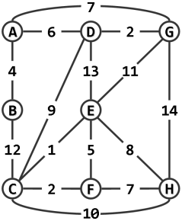
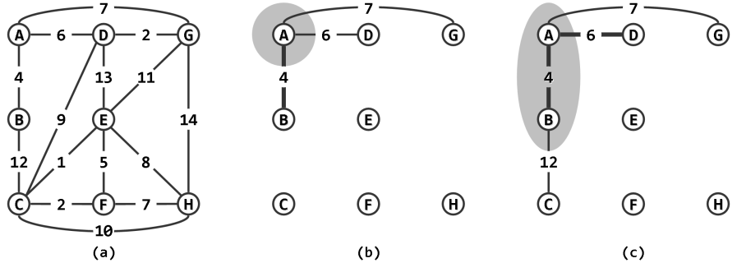
实例

Slide 10
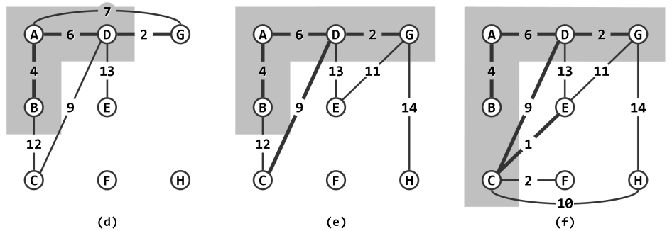
实例

Slide 11
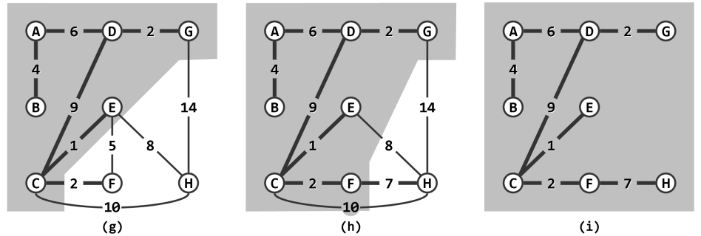
实例

Slide 12
正确性
设Prim依次选取边{e₂, e₃, ..., e_{n}}，构造出树T
则其中每一条边e_{k}都属于某棵MST
——的确如此，但在MST不唯一时并不充分
——满足这一性质的一组边，未必构成一棵MST
反例...
可行的证明方法...
1)在不增加总权重的前提下，可以将任一MST转换为T
数学归纳
2)每一T_{k}都是某棵MST的子树，1 ≤ k ≤ n
数学归纳
d
5
5
a
3
c
5
5
b

Slide 13
实现
对于V_{k}之外的每一顶点u，令priority(u) = u到V_{k}的距离
于是套用优先级遍历算法框架...
为将T_{k}扩充至T_{k+1}，可以
选出优先级最高的（极短）跨边e_{k}及其对应顶点u_{k}，并将其加入T_{k}
随后，更新V_{k+1}之外每一顶点的优先级（数）
注意，优先级数随后有可能改变（降低）的顶点，必与u_{k}邻接
因此，只需遍历枚举u_{k}的每一邻接顶点v，并取
priority(v) = min(priority(v), |u_{k}, v|)
以上完全符合PFS的框架，唯一要做的工作无非是
按照prioUpdater()模式，编写一个优先级（数）更新器...

Slide 14
实现
g->pfs(0, PrimPU<char, int>()); //从顶点0出发，启动Prim算法
template <typename Tv, typename Te> //顶点类型、边类型
struct PrimPU { //Prim算法的顶点优先级更新器
virtual void operator()(Graph<Tv, Te>* g, int uk, int v) {
if (g->status(v) != UNDISCOVERED) return;
// 对uk的每个尚未被发现的邻居v，按Prim策略做松弛
if (g->priority(v) > g->weight(uk, v)) {
g->priority(v) = g->weight(uk, v);
g->parent(v) = uk;
}
}
};

